Slide 1
도트 질주 액션
Dash 2 Gate
벌쳐와 3마인

Slide 2
발표 순서
팀 소개
게임 기획
개발 방향
프로젝트 일정

Slide 3
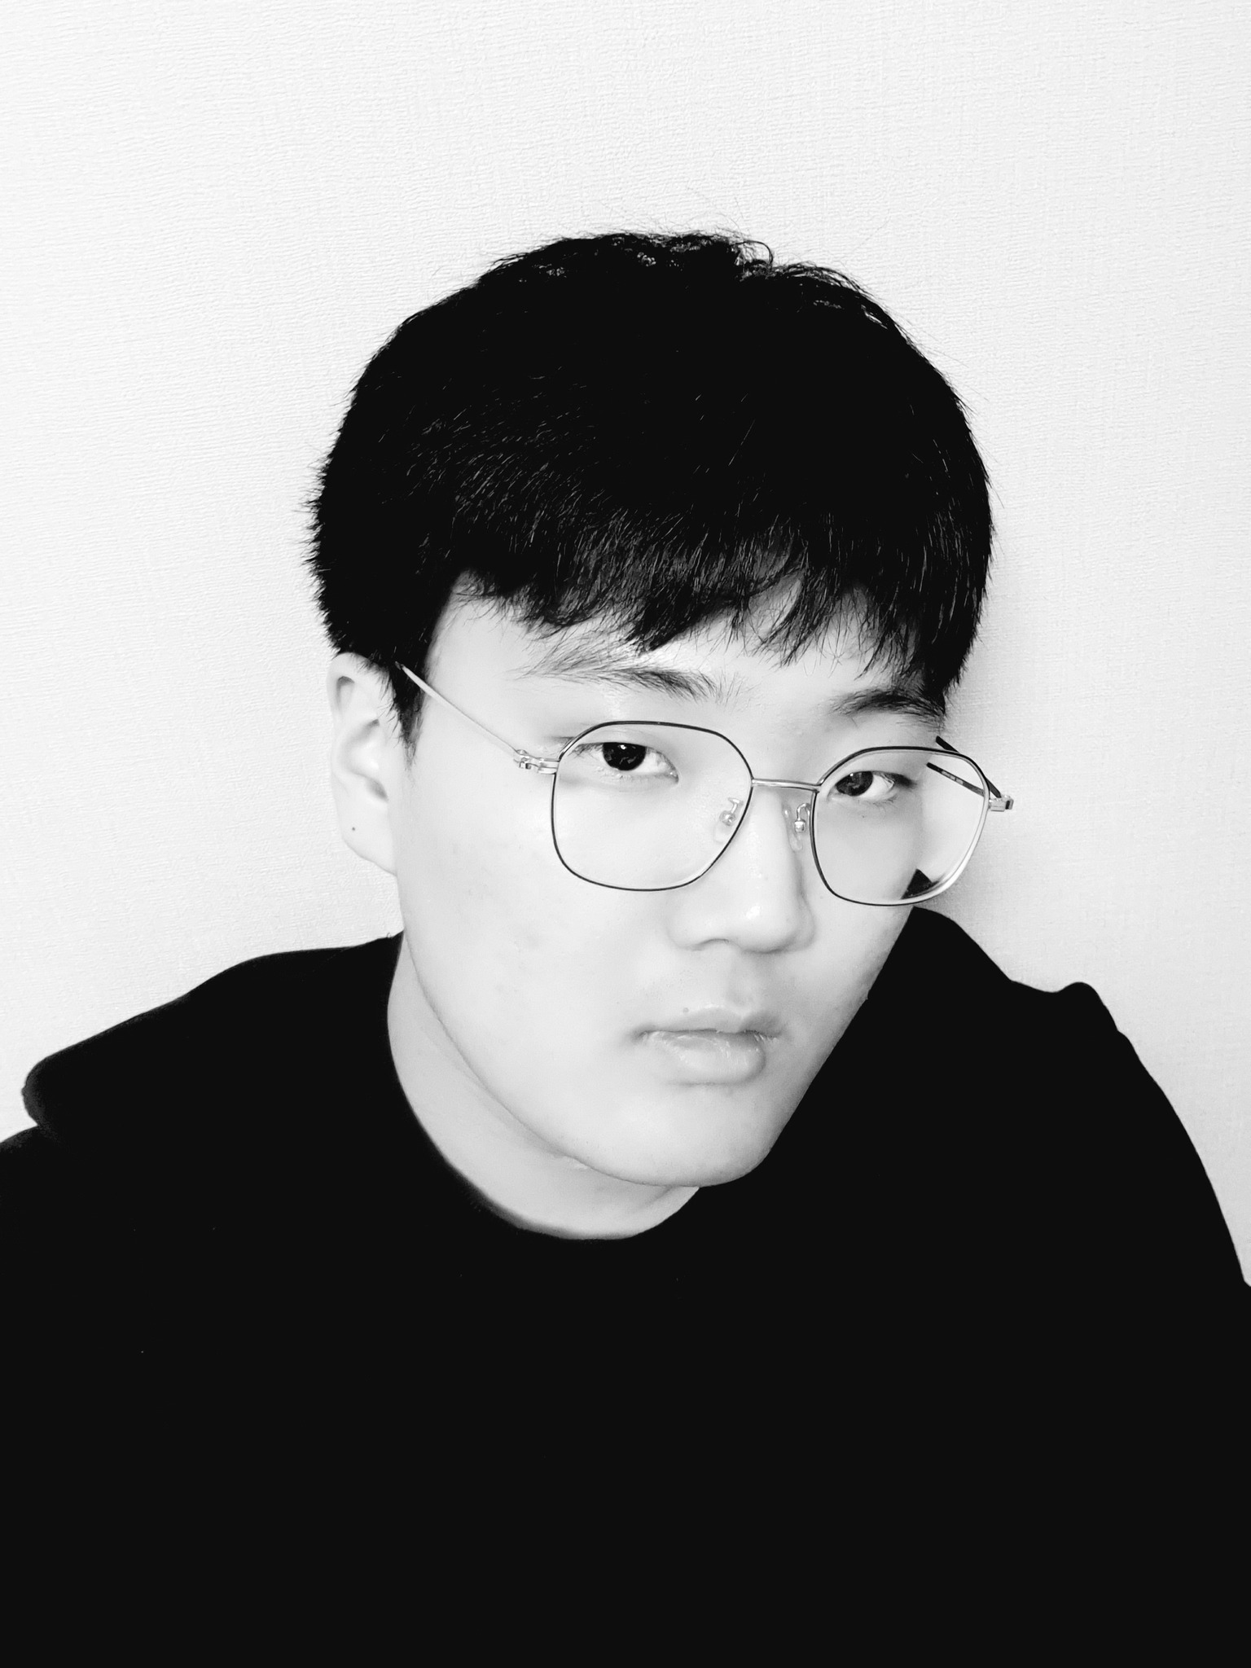
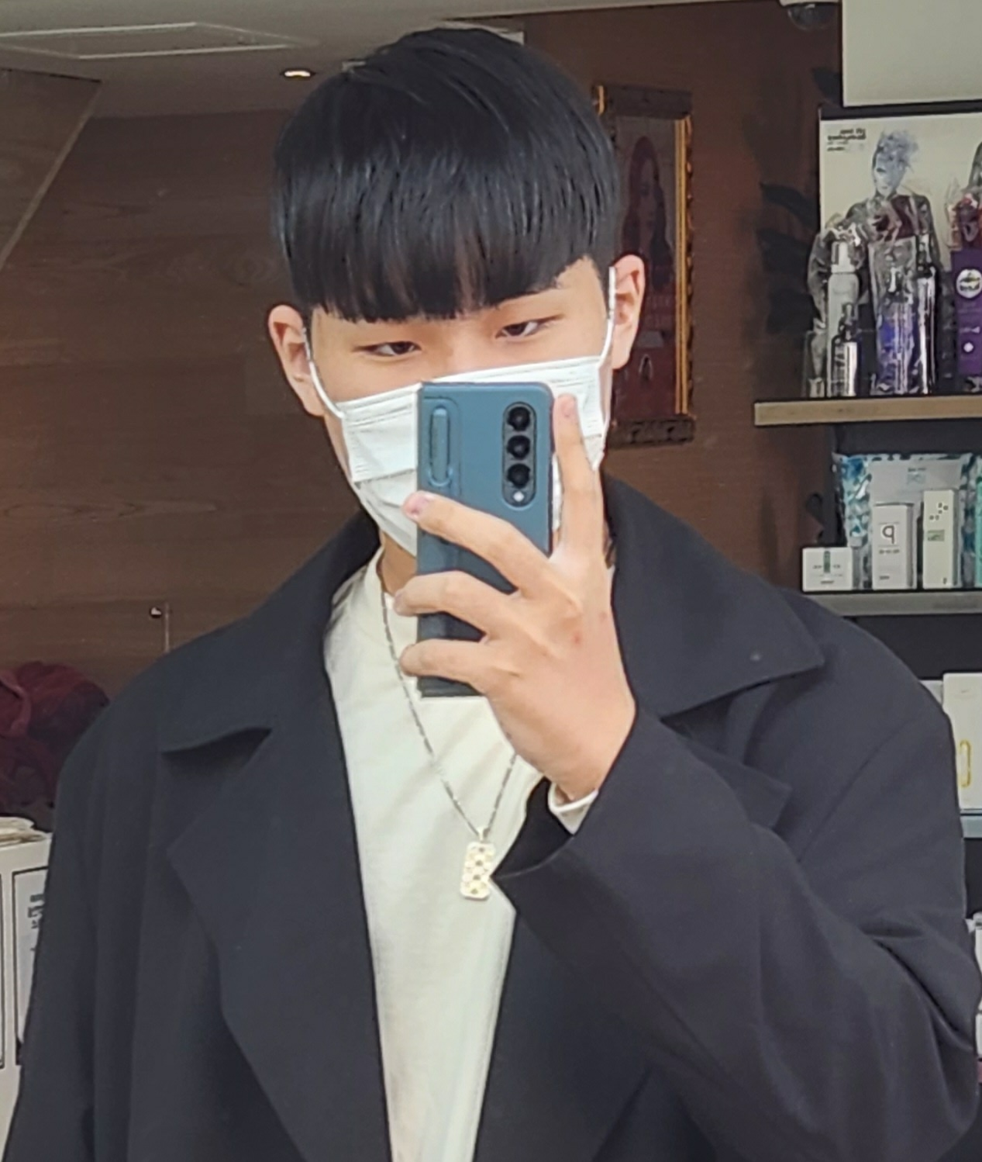
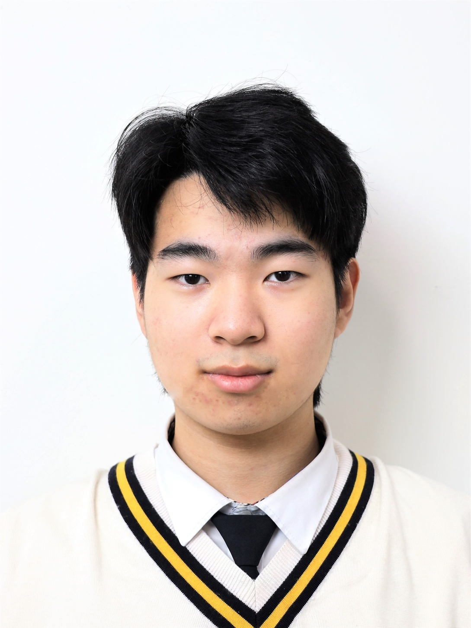
벌쳐와 3마인
팀 소개
팀장 | 나찰열반 “배준우”
팀원 | 일심해탈 “신세웅”
팀원 | 무아지경 “손민수”
PPT, 문서 제작
픽셀 아트 제작 ( 캐릭터, 맵)
BGM 검색 및 제작
배경, 로고 제작
기획 수정 및 검토
맵 디자인 및 밸런스 조절

Slide 4
발표 순서
팀 소개
게임 기획
개발 방향
프로젝트 일정

Slide 5

기획 설명
게임 기획
# [ 32x32 ] 의 픽셀 아트
# 넓은 맵 & 2D 액션
# 간단한 조작( 좌, 우 스와이프 )
# 전방의 수 많은 적들
Sally
목표 : 맵의 끝에 위치한 입구를 향해 나아가는 것

Slide 6
개발 플랫폼
게임 기획
플랫폼
휴대폰( 16:9 )
프로그램
Unity, Aseprite, illustrator, VisualStudio( C# )
게임 제작
픽셀 아트
일러스트, 로고
프로그래밍
사용 언어

Slide 7
기획 계기
게임 기획
약 3분 이내로 끝낼 수 있는
간편한 게임의 필요성을 느꼈기 때문이다.

Slide 8
발표 순서
팀 소개
게임 기획
개발 방향
프로젝트 일정

Slide 9
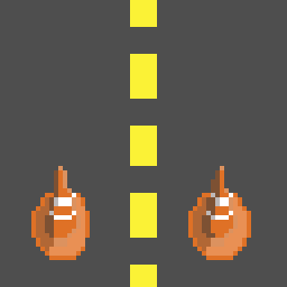

게임 목표
개발 방향
진행 방향의 맵
: 적들을 쓰러뜨리거나
장애물을 피해 목적지로 향한다
♥ - 1
장애물 (충돌 데미지)
앞
으
로
나
아
감
종류 :
캐릭터, 맵, 장애물, 적, UI

Slide 10
위험 요소(배제)
개발 방향
<스킬(예시)>
<공격>
<적(예시)>
<장애물>

Slide 11
진행 방법
개발 방향
휴대폰의
좌, 우 슬라이드로 진행

Slide 12
목표 달성
개발 방향
Next Stage!
~3분
GOAL-!!
이후, 다음 스테이지로 이동

Slide 13
발표 순서
팀 소개
게임 기획
개발 방향
프로젝트 일정

Slide 14
진행 방법
개발 방향
< 2주 간격 > | ~4월 4주 | ~5월 2주 | 5월 4주 | ~6월 2주 | ~6월 4주 | ~7월 2주
프로그래밍
그래픽 디자인
레벨 디자인
수정 및 검토

Slide 15
감사합니다
Dash 2 Gate
벌쳐와 3마인

